Slide 1
Исследовательская работа
Тема:
«Экономика овсяной каши»
Куцко Михаил
ученик 3 «Б» класса, МОУ «Лицей № 40»
Руководитель проекта: Куцко М. С. (мама)

Slide 2
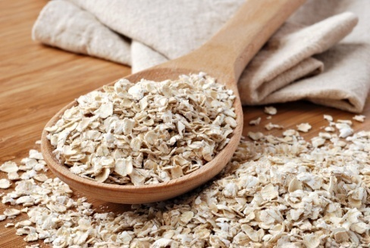
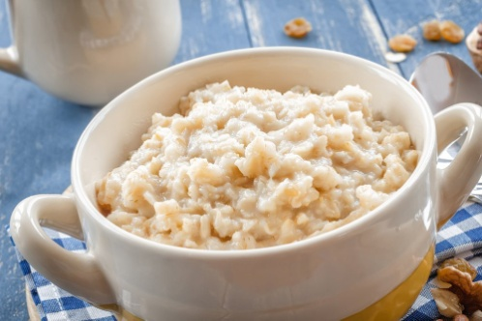
КАША = МОЛОКО + ОВСЯНЫЕ ХЛОПЬЯ

Slide 3
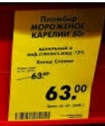
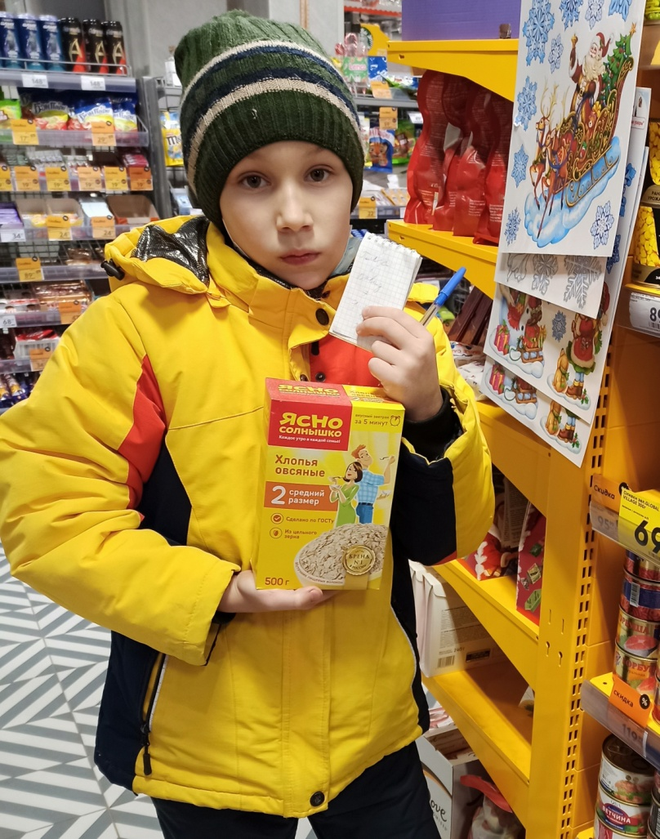
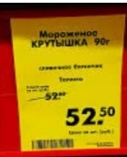
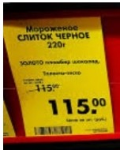
Гипотеза и цель работы:
Почему каша одна, а цена разная???
Цена?
Связь?
Продукт?

Slide 4
Задачи исследования:
Определить список магазинов для наблюдения
Дать характеристику им
Сгруппировать магазины по основному признаку
Провести наблюдения цены товара
Зафиксировать результаты наблюдения, сравнить их
Сделать выводы

Slide 5
Объект исследования
Упаковка овсяных хлопьев «Ясно солнышко № 2» вес 500 г.
Методы исследования:
Наблюдение
Сравнение
Анализ

Slide 6
Формуляр исследования:
придумал признак
выбрал магазины
сгруппировал их
разработал сводную таблицу (формуляр)

Slide 7
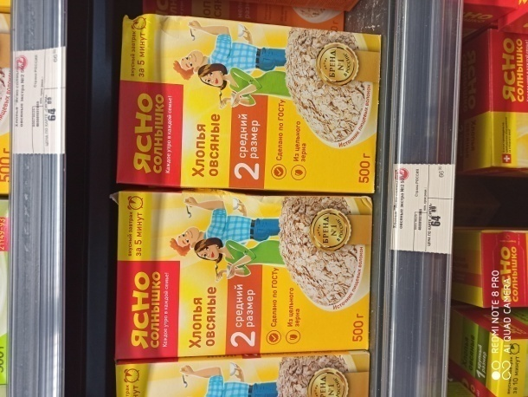
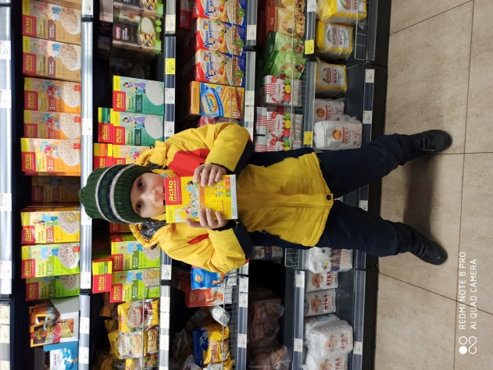
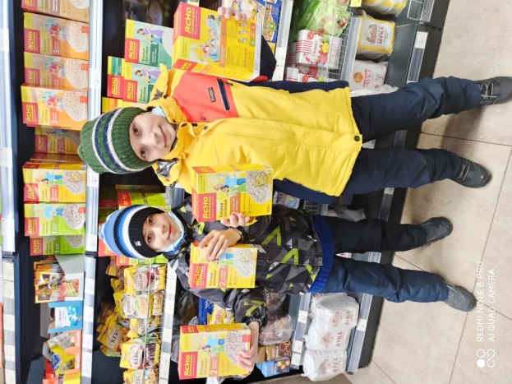
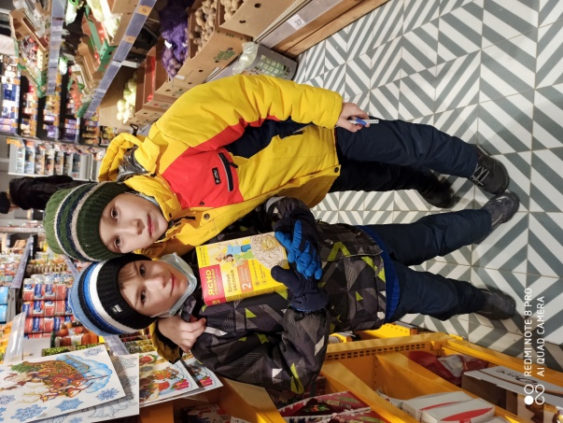
Ход исследования

Slide 8
Максимальная цена – 79,99 рублей Минимальная цена – 58,00 рублей Средняя цена – 71,91 рублей

Slide 9
Выводы:
Вариабельность цены на кашу очень высокая
Самая низкая цена в магазине региональной сети
Среди магазинов региональной сети есть разница
Самые высокие цены в магазинах федеральной сети без скидок и акций
Магазины у дома выставляют как правило цены выше средних

Slide 10
Практические советы:
На выборе хлопьев можно и нужно экономить
Рекомендую покупать в магазинах развитой региональной сети с хорошей рекламой и большим потоком покупателей либо ориентироваться и искать скидки и акции в федеральной сети
Так же советую покупать каши заранее и не бегать в ближайший магазин

Slide 11
Источники информации
Батова, И.: Экономика для детей в задачках, кроссвордах, ребусах – Учитель,2020 г. – 31 стр.
Липсиц, И.: Удивительные приключения в стране Экономика – ВИТА-Пресс, 2016 г. – 336 стр.
Большакова, Д.: Деньги и бизнес для детей – Эксмо, 2018 г. – 128 стр.

